Slide 1
القديسة
كلارا الأسيزية

Slide 2
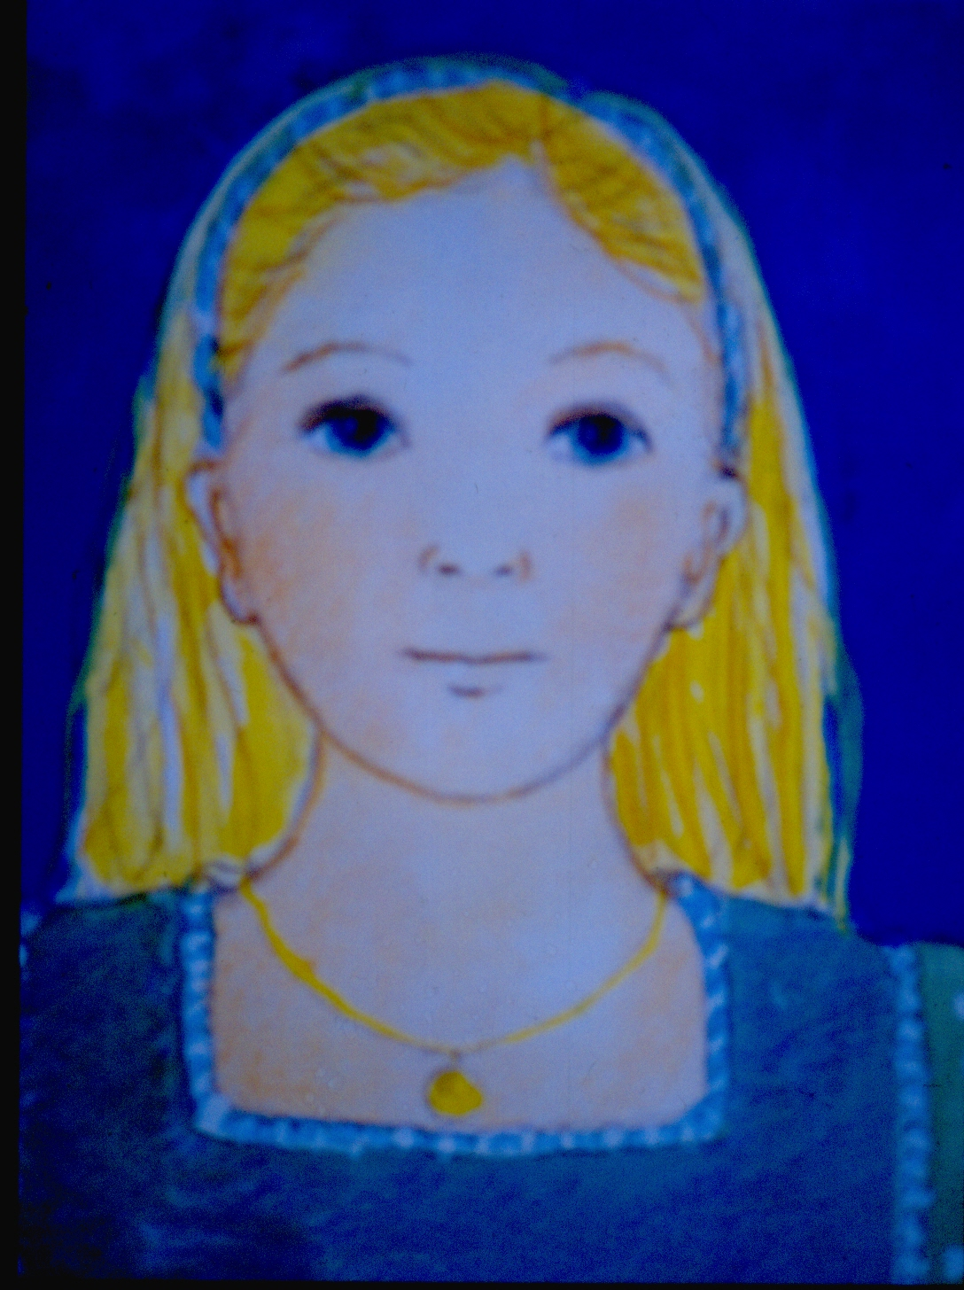
كانت كلارا بكر أخواتها فقد ولد للعائلة طفلتين فيما بعد دعيتا كاترين بياتريس . كان قلب كلارا ممتلئ حب ونعومة ولطف فقد كانت تفضل أن تبقى بالقرب من الفقراء

Slide 3
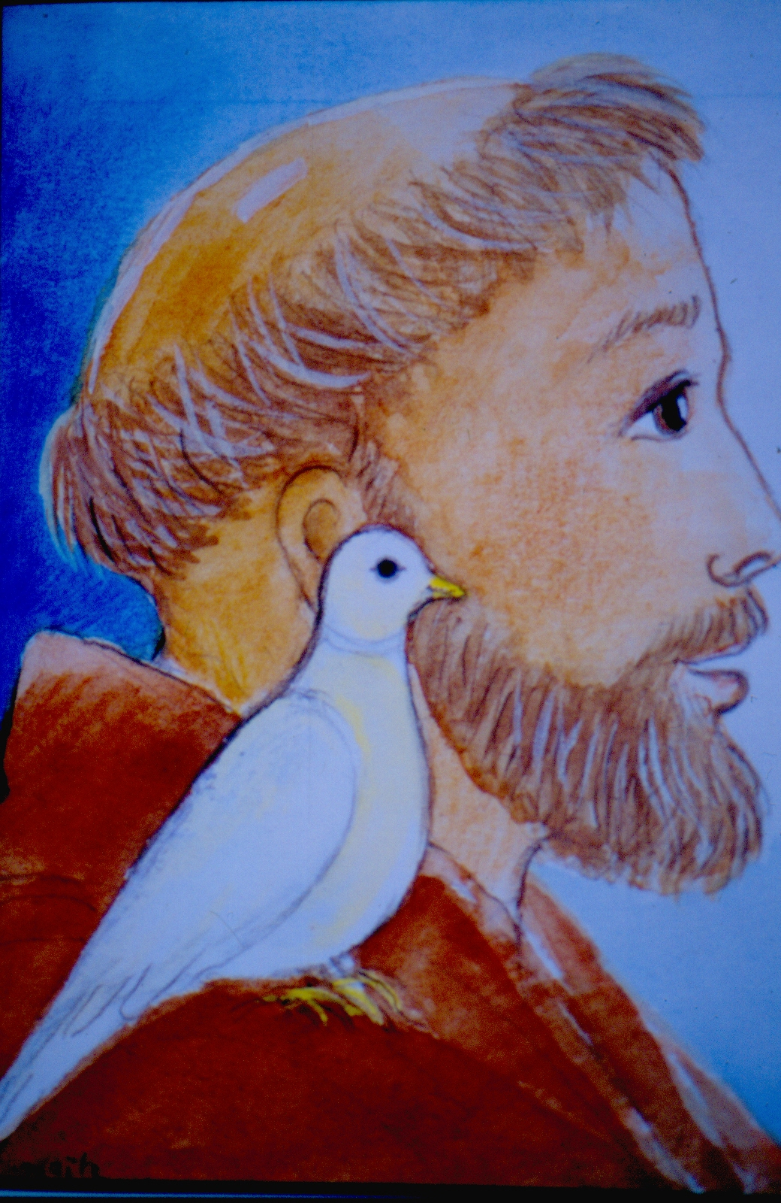
سمعت كلارا عن فرنسيس الأسيزي الذي هجر عائلته وعمله من أجل ان يتبع يسوع فكان يقضي معظم وقته في الصلاة اصلاح الكنائس والتبشير بيسوع

Slide 4
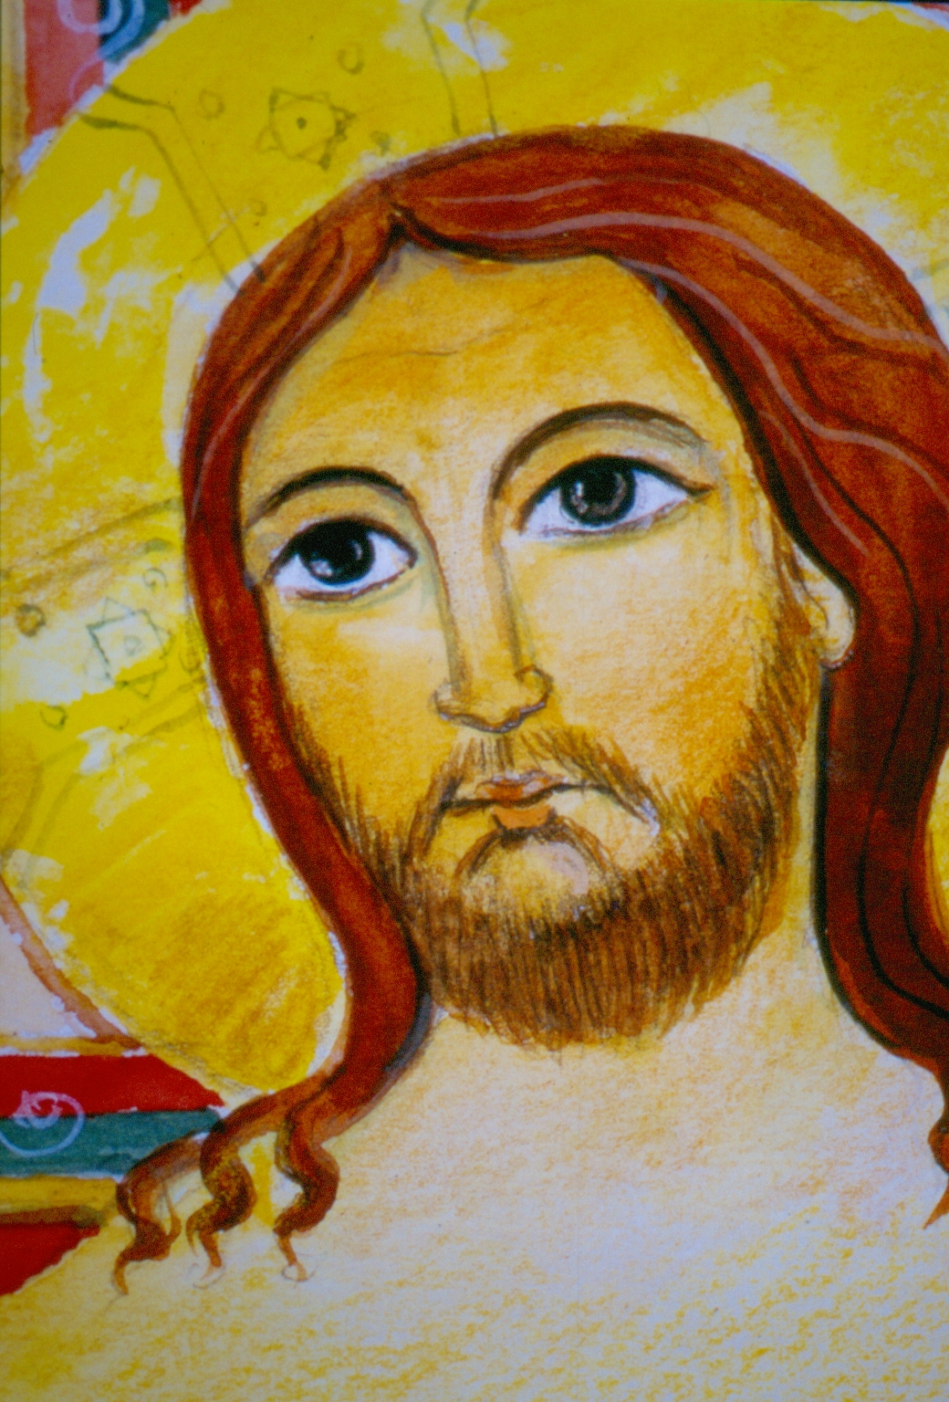
أرادت كلارا أن تعمل مثله مندفعة بحبها ليسوع وأن تغير من حياتها لتجيب على نداء يسوع وكانت تقول فيما بعد بأن فرنسيس هو من علمهن ودلهن على طريقة تغيير حياتهن

Slide 5
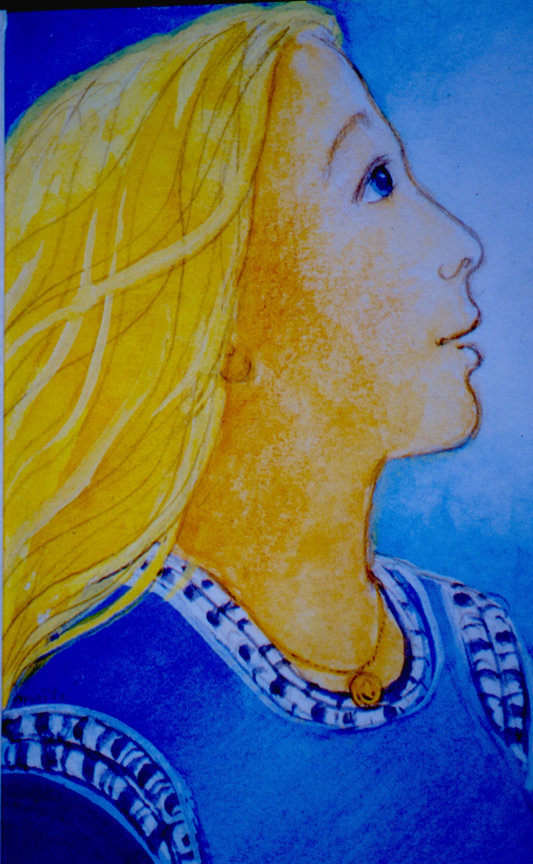
وكانت كلارا فتاة جميلة أراد أهلها تزويجها لكنها كانت ترفض دوما كل العرسان اللذين تقدموا لخطبتها لأن قلبها كان مأخوذ وممتلئ بحبها ليسوع فكانت تقول دوما لأهلها ” أن الله من فرط حنانه وحبه لها فهو من ينير قلبها ” لكن أهلها لم يكونوا يفهمون هذا الكلام.

Slide 6
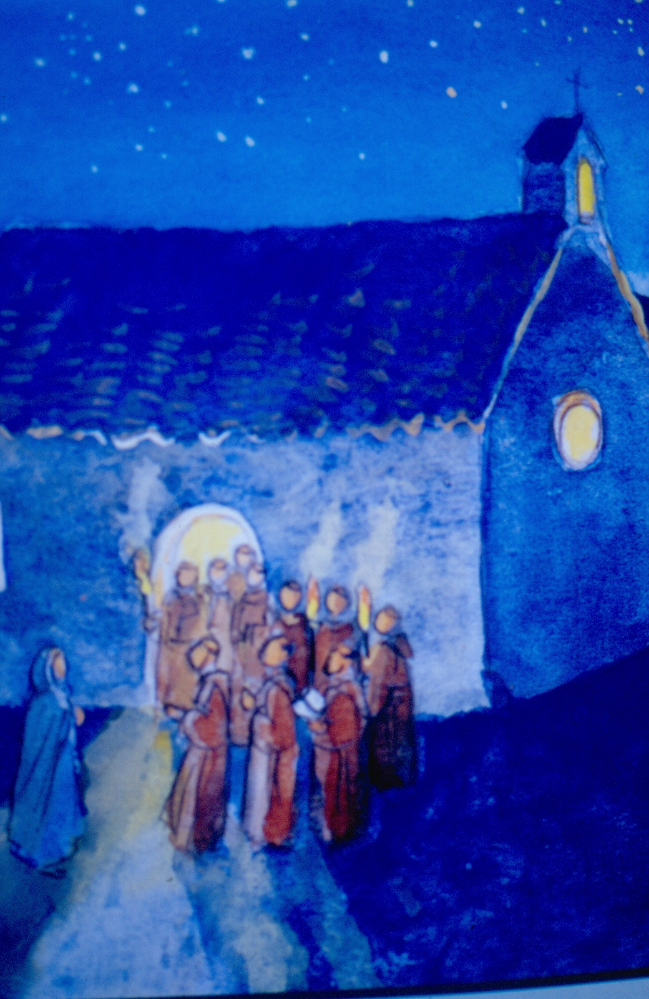
في الثامنة عشر من عمرها ذهبت كلارا مع صديقة لها للقاء فرنسيس وأخوته في احدى الكنائس ولكي تثبت أنها قد وهبت نفسها الى الله فانها قصت شعرها وتخلت عن ثيابها الحريرية مستبدلة اياها بثياب خشنة وغيرت اسمها الى الأخت الفقيرة

Slide 7
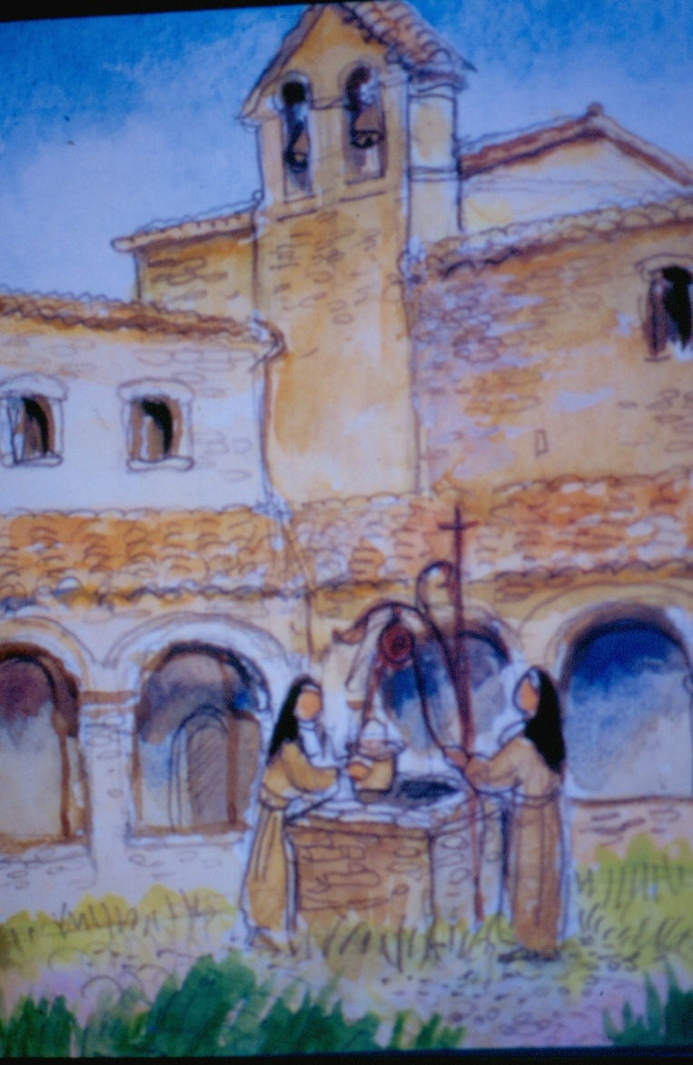
بدأت كلارا حياتها الدينية في دير صغير للقديس داميان وقد حاولت عائلتها عدة مرات اعادتها الى المنزل لكنها رفض بقوة وفضلت اتباع المسيح وبعد فترة فان أختيها والعديد من الفتيات جئن للانضمام اليها مشكلين أول عائلة للراهبات الكلاريس.

Slide 8
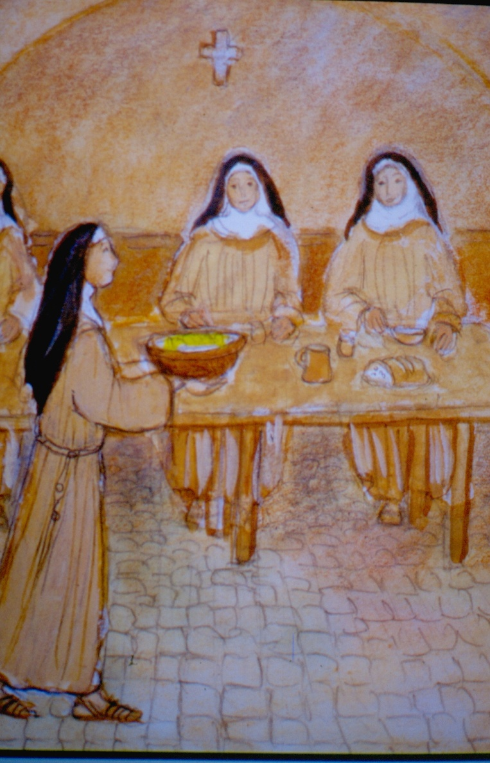

لقد عشن في فقر قاس وكانت كلارا مثال يحتذى فكانت تفضل أن تخدم الآخرين على أن تعطي الأوامر , فكانت تجلي الصحون وتعتني بالأخوات المريضات وتعزي من كن حزينات منهن .

Slide 9
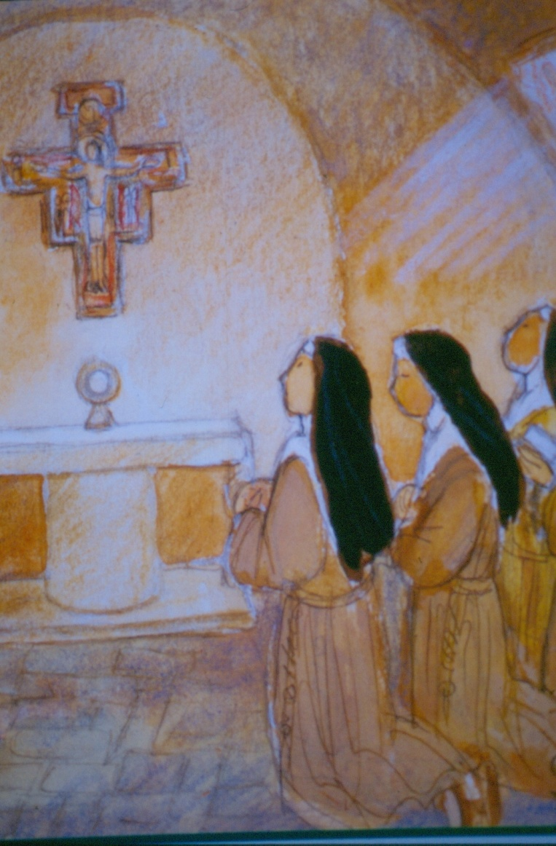
كانت الراهبات تصلين مع بعضهن وتتشاركن في القداس الألهي والمناولة وترتلن الى الله. عدة مرات في الأسبوع يقمن بعملهن ورسالتهن في الكنيسة , كانت كلارا تقول لكل منهن ” أحبي يسوع من كل قلبك فهو قد أعطى ذاته حبا بك وتعلقي وأحبي أمه مريم

Slide 10
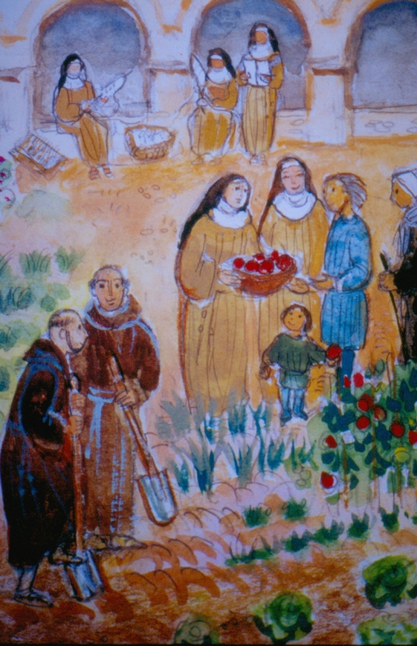
كانت كلارا وأخواتها تعشن من عمل أيديهن فكن يغزلن ويحكن الصوف , وكان رهبان القديس فرنسيس يساعدنهن على زراعة الخضار في حديقتهن , وكن يتقاسمن ما يملكن مع الفقراء , فيعشن حسب روح الرب الذي يقودهن.

Slide 11
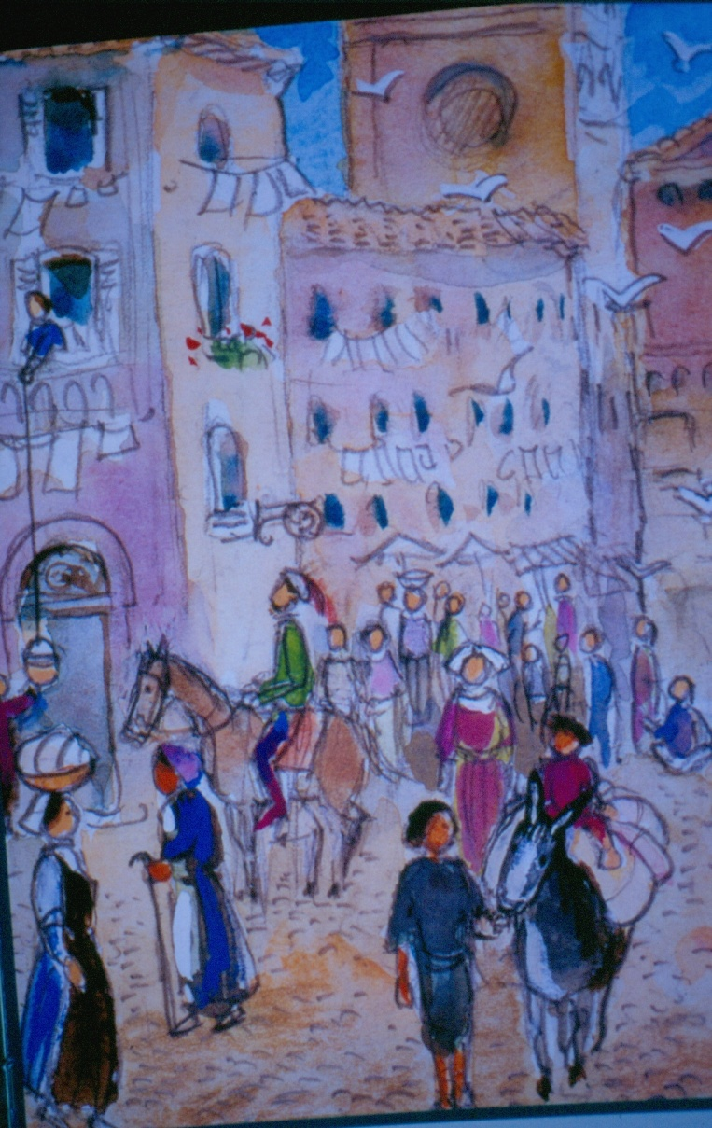
عندما كان ينقصهن شيء فكانت كلارا ترسل أخواتها من أجل أن يطلبن الصدقة من الناس لأنها كانت تثق بأن الله لن يتخلى عنهن وطلبت منهن أن يشكرن الرب كلما رأينا جمال ما خلقه.

Slide 12
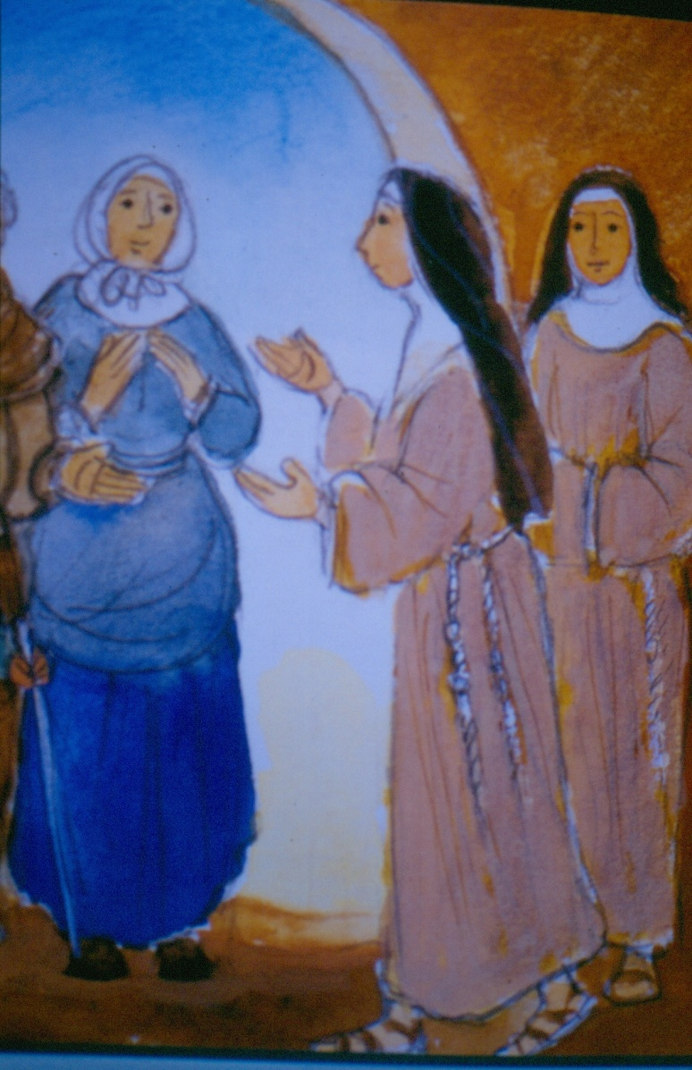
كانت الأخوات لا تخرج من الدير الا اذا كان الأمر ضروري جدا . فكان الأهالي يأتون لزيارتهن لكي يشكون لهن همومهم أو لطلب المساعدة فأنهن كن يصلين من أجل الفقراء والمرضى ومن اجل السلام.

Slide 13
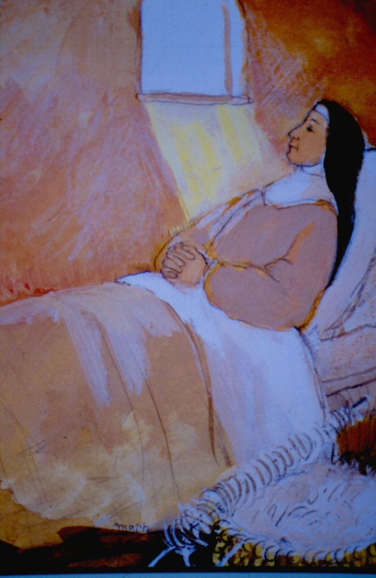
وقعت كلارا فريسة المرض الذي دام سنوات عدة مرافق لها , فلم تعد تستطيع خلالها النهوض من الفراش , فكانت تصلي وتغزل الصوف في سريرها وكتبت قواعد الرهبنة من أجل أخواتها فقدمت آلامها ليسوع ولم تشتكي أبدا بل بقيت دوما سعيدة وواثقة من أن الله يحبها .

Slide 14
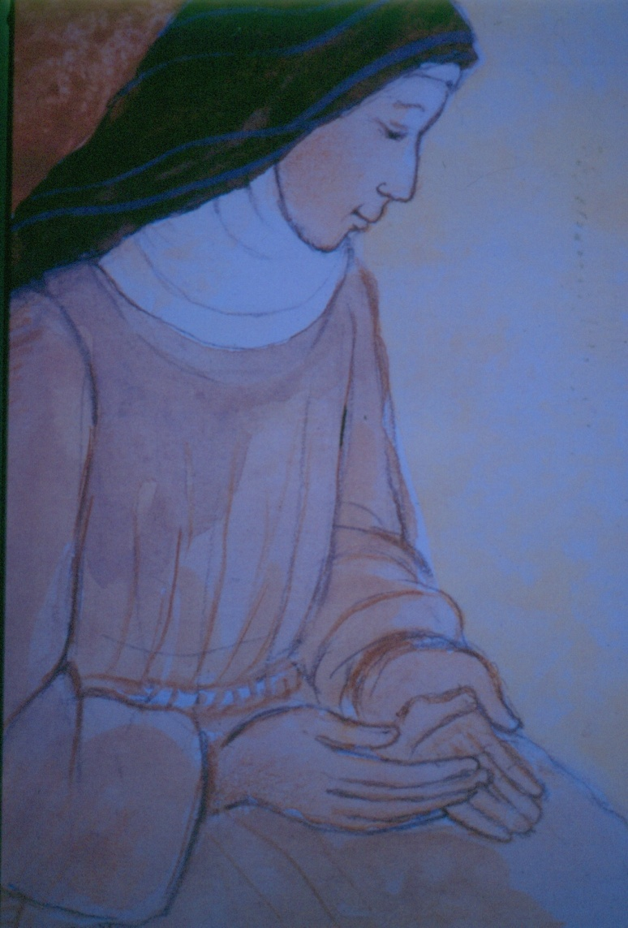
قال لها البابا قبل وفاتها بأن طريقة حياتها للأنجيل تعجب الله وبعد عدة أيام ماتت وهي تشكر الله لأنه ساعدها على وهب حياتها .
وأنت تستطيع مثلها أن تعمل من كل لحظة من لحظات حياتك لحظة شكر وأن تكون نورا للأخرين .

